Slide 1

স্বাগতম

Slide 2
পরিচিতি
শ্রেণি
৬ষ্ঠ
বিষয়
বাংলাদেশ ও বিশ্ব পরিচয়
অধ্যায় ও পাঠ
অধ্যায়:৩
এশিয়ার ভূপ্রকৃতি ও জলবায়ু
সময়
৫০ মিনিট
মো: কামরুল হাসান স্বপন
সহকারী শিক্ষক
মাতৃপীঠ সরকারি বালিকা উচ্চ বিদ্যালয়, চাঁদপুর।

Slide 3
শিখনফল
এই পাঠ শেষে শিক্ষার্থীরা –
১। মহাদেশ কী তা বলতে পারবে।
২। এশিয়ার ভৌগলিক অবস্থান ও আয়তন উল্লেখ করতে পারবে।
৩। এশিয়ার ভূপ্রকৃতি বর্ণনা করতে পারবে।
৪। এশিয়ার জলবায়ু ব্যাখ্যা করতে পারবে।

Slide 4
মহাদেশ

Slide 5
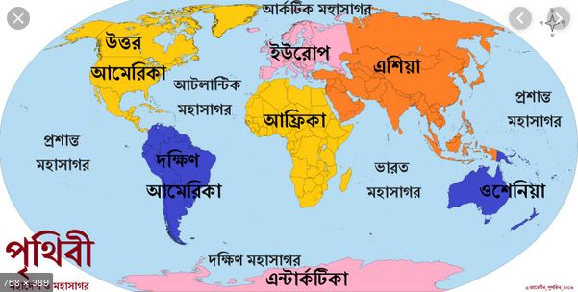
পৃথিবীর ৭টি মহাদেশ
Notes:
শিক্ষার্থীদের প্রশ্ন করা হবে – পিঁপড়েরা কীভাবে বসবাস করে এবং কেন?

Slide 6
এশিয়ার ভৌগলিক অবস্থান
পৃথিবীর মোট স্থলভাগের ৩ ভাগের ১ ভাগ এশিয়ায়
এশিয়ার পশ্চিমে ইউরোপ ও আফ্রিকা ,দক্ষিনে অস্ট্রেলিয়া ও পূর্বে আমেরিকা মহাদেশ
বিভিন্ন প্রাচীন সভ্যতা এশিয়ায় গড়ে ওঠে।
Notes:
শিক্ষার্থীদের প্রশ্ন করা হবে – মৌমাছিরা কীভাবে বসবাস করে এবং কেন?

Slide 7
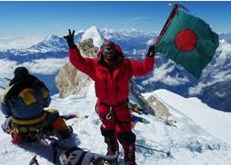
Notes:
শিক্ষার্থীদের প্রশ্ন করা হবে – একা একা আহারের ব্যবস্থা করা কি সহজ না কি কষ্টকর? কেন কষ্টকর?

Slide 8
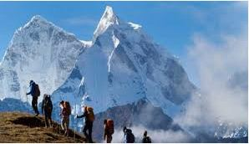
এশিয়ার ভূপ্রকৃতি
Notes:
শিক্ষার্থীদের প্রশ্ন করা হবে – একা আহারের ব্যবস্থা কষ্টকর ছিল তাই মানুষ কী করেছে?

Slide 9
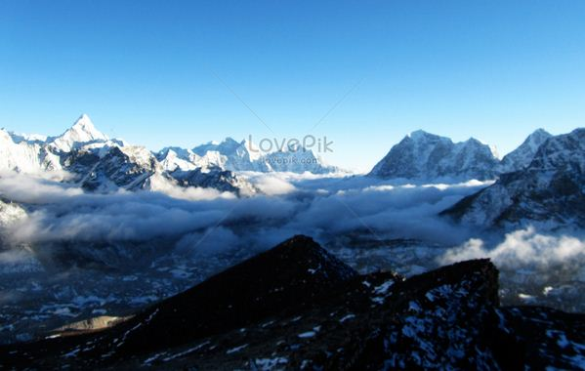
Notes:
শিক্ষার্থীদের প্রশ্ন করা হবে – মানুষ কীভাবে বসবাস করে এবং কেন?
দৈব-চয়নের মাধ্যমে নির্বাচিত দু-একজন শিক্ষার্থী মৌখিক বা বোর্ডে লিখিতভাবে উপস্থাপন করবে । অন্যান্য শিক্ষার্থীদেরকেও উপস্থাপনের জন্য উৎসাহিত করা হবে ।

Slide 10
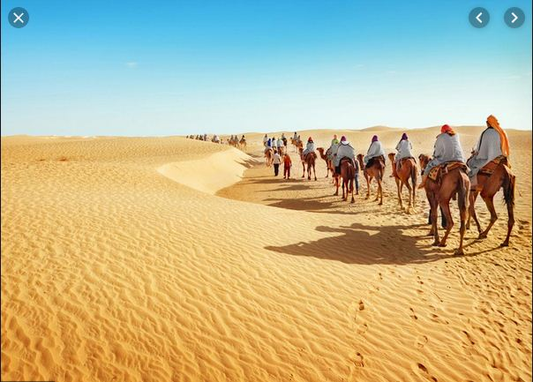
Notes:
শিক্ষার্থীদের প্রশ্ন করা হবে – একা একা আত্মরক্ষা করা কি সহজ না কি কষ্টকর? কেন কষ্টকর?

Slide 11
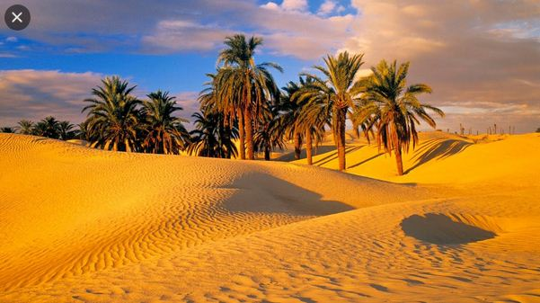
এশিয়ার জলবায়ু
Notes:
শিক্ষার্থীদের প্রশ্ন করা হবে – একা একা আত্মরক্ষা করা কি সহজ না কি কষ্টকর? কেন কষ্টকর?

Slide 12
জোড়ায় কাজ
মহাদেশ কাকে বলে?
Notes:
দৈব-চয়নের মাধ্যমে নির্বাচিত দু-একজন শিক্ষার্থী মৌখিক বা বোর্ডে লিখিতভাবে উপস্থাপন করবে । অন্যান্য শিক্ষার্থীদেরকেও উপস্থাপনের জন্য উৎসাহিত করা হবে ।

Slide 13
দলীয় কাজ
১.এশিয়ার জলবায়ু বৈশিষ্ট্য লিখ।
২.এশিয়ার ভূপ্রকৃতির বৈশিষ্ট্য লিখ।

Slide 14
মূল্যায়ন
১। মহাদেশ কাকে বলে?
২।এশিয়ার কয়েকটি দেশের নাম বল।
৩। এশিয়ার জলবায়ুর ৩টি বৈশিষ্ট্য বল।

Slide 15





বাড়ির কাজ
এশিয়াকে কেন বৈচিত্রপূর্ণ মহাদেশ বলা হয়?

Slide 16

ধন্যবাদ

